Slide 1
风电机组大型化带来
复合材料叶片的机遇与挑战
中国复合材料集团有限公司 张晓明
2014年8月20日

Slide 2
目 录
一、风电发展现状与展望
二、风电叶片大型化面临的挑战
2

Slide 3
目 录
一、风电发展现状与展望
1. 前言
2. 2013年全球风电发展状况
3. 2013年中国风电发展状况
4. 中国可再生能源及风电发展展望
3

Slide 4
一、风电发展现状与展望
1、前言：能源给我们带来的利与弊
能源是经济和社会发展的重要基础，也是温室气体排放的主要来源。
工业革命以来，世界能源消费急剧增长，人类的物质生活极大改善。
煤炭、石油等化石能源（不可再生）资源消耗迅速，人类社会的可持续发展受到威胁 。可再生能源为人类社会的持续发展提供了保障。
温室气体排放导致日益严峻的全球气候变化 -- 灾难性的气候变化。
4
Notes:
4

Slide 5
一、风电发展现状与展望
1、前言：能源转型给风力发电带来的发展机遇
通过抑制温室气体排放的增长， 把大气中温室气体长期浓度控制在450ppm二氧化碳当量，在全球范围内得到了广泛的支持。这为能源转型带来一个很小，但却是前所未有的发展机遇 --- 各国政府在低碳技上投资加大。
风力发电已成为目前世界上公认的最接近商业化，最具有市场竞争力的可再生能源。
5
Notes:
5

Slide 6
一、风电发展现状与展望
2、2013年的全球风电发展状况
根据全球风能理事会（GWEC）的统计:
2013年，全球 ：
新增装机 3546.7 万千瓦（35467MW），
比2012年增长量减少约1000万千瓦；
累计装机 31813.7 万千瓦（318137MW），
同比增长12.4%，增幅较去年下降6.46%；
风电所发电量占全球电力供应的2.87%。丹麦为33.2%；
美国为4%。
6
Notes:
6

Slide 7
一、风电发展现状与展望
国家 | MW | 份额（%）
中国 | 16100 | 45.4
德国 | 3238 | 9.1
英国 | 1883 | 5.3
印度 | 1729 | 4.9
加拿大 | 1599 | 4.5
美国 | 1084 | 3.1
巴西 | 948 | 2.7
波兰 | 894 | 2.5
瑞典 | 724 | 2.0
罗马尼亚 | 695 | 2.0
其他国家和地区 | 6573 | 18.5
前10位国家新增装机总量 | 2889 | 83.26
全球总计 | 35467 | 100.0
7
Notes:
7

Slide 8
一、风电发展现状与展望
国家 | MW | 份额（%）
中国 | 91424 | 28.8
美国 | 61091 | 19.2
德国 | 34250 | 10.8
西班牙 | 22959 | 7.2
印度 | 20150 | 6.3
英国 | 10531 | 3.3
意大利 | 8552 | 2.7
法国 | 8254 | 2.6
加拿大 | 7803 | 2.5
丹麦 | 4772 | 1.5
其他国家和地区 | 48352 | 15.2
前10位国家累计装机总量 | 269785 | 84.8
全球总计 | 318137 | 100.0
8
Notes:
8

Slide 9
一、风电发展现状与展望
2、2013年的全球风电发展状况
2013年，全球 风电市场的特点 ：
中国继续领跑全球风电市场，新增装机1610万千瓦，
占45.4%市场份额；
加拿大增长强劲，新增装机激增至160万千瓦，
比2012年增加了71.1%；
美国政策波动对全球市场打击沉重，新增装机1084MW，
比2012年13124 MW锐减 12000 MW。
9
Notes:
9

Slide 10
一、风电发展现状与展望
2、2013年全球风电发展状况
2013年，全球海上风电获得有史以来最快的发展。
根据“BTM风电报告2013”的相关统计:
海上风电新增装机 1721 MW，占新增装机容量的4.8% ；
海上风电累计装机 6837 MW，占累计装机总量的2.1%。
2013年，欧洲依然是海上风电发展最快，新增装机最多的区域。
2013年，欧洲共有21个海上风电项目竣工，并网容量 1567 MW。
10
Notes:
10

Slide 11
一、风电发展现状与展望
3. 2013年中国风电发展状况
根据中国风能协会的计数据:
中国新增装机 9356台，新增装机容量 16088.7MW，
同比增长24.10%，占全球新增风电装机的45.39%；
中国累计装机 63120台，累计装机容量 91412.89MW；
同比增长21.4 %，占全球风电装机总量的28.47%
中国风电新增装机和累计装机均居全球第一。
11
Notes:
11

Slide 12
一、风电发展现状与展望
3. 2013年中国风电发展状况
2013年，中国海上风电获进展缓慢。
根据中国风能协会的统计:
海上风电新增装机 39 MW，占新增装机量 的0.24% ；
海上风电累计装机 355.9 MW，占累计装机量3.89%。
2013年，中国海上风电39MW的装机均在潮间带地区，比2012年
下降了69 % ，这主要是与中国海上风电发展的各个方面
准备不充分有关。
12
Notes:
12

Slide 13
一、风电发展现状与展望
4、中国可再生能源及风电发展展望
● 《“十二五”可再生能源发展规划》：
到2015年， 并网风电装机容量：10000 万千瓦（100GW）
风电年发电量：1900亿千瓦时
● 2013年实际情况：
风电累计装机 容量 91.42 GW，
风电累计并网容量 75.48 GW ；
风电年发电量 1401亿千瓦时，占总发电量的2.62%。
● 《可再生能源法》非水电可再生能源强制性市场份额：
非水可再生能源发电量占电网总发电量的 3％以上。
13
Notes:
13

Slide 14
一、风力发电现状与展望
4、中国可再生能源及风电发展展望
中国已在风能资源主要集中地区：内蒙古的蒙东和蒙西、新疆哈密、甘肃酒泉、河北坝上、吉林西部和江苏近海，建设7个千万千瓦级风电基地。这些地区的陆上50m高度以上风能资源的潜在开发量约18.5亿kW（71.7%）。
目前，我国环境问题已经引起国家和政府的高度重视，减少有害气体排放，减少空气中细颗粒物含量已经成为政府和公民的共识，这些均为风电发展提供了良好的支撑条件。
14
Notes:
14

Slide 15
目 录
二、风电叶片大型化面临的挑战
1、大型风电机组带来了叶片的大型化
2、大型风电叶片新技术的应用
3、风电叶片发展的新动向
15

Slide 16
二、风电叶片大型化面临的挑战
1. 大型风电机组带来了叶片的大型化
典型的大功率风电机组及叶片 – 已安装
2004年底，Repower在德国安装了第一台5.0MW试验机组（5M）拉开了大型风电机组发展的序幕。5M型机组采用了LM公司配套开发的P2叶片，叶片长度61.5m，叶轮直径126m。2012 年 月， 首台6MW 机组安装在比利时海上风电场。
2005年，阿海法公司（德国Multibrid）安装了第一台5MW风电机组M5000。风机叶轮直径116 m ，采用碳纤维结构的叶片，单只叶片重量为16.5吨。2011 年，洲风能协会海上风电大会上，该公司介绍了叶轮直径135m 的同类型M5000 机组。
2007 年， Enercon 公司在德国安装了目前世界上最大的风电机组E - 126 ， 单机容量6 MW ， 叶轮直径127m 。现已升级为7MW。
16
Notes:
16

Slide 17
二、风电叶片大型化面临的挑战
1. 大型风电机组带来了叶片的大型化
典型的大功率风电机组及叶片 – 开发的新风机
2011年，阿尔斯通公司推出了6MW海上风力发电机组，叶轮直径150m，叶片采用LM公司为其开发的73.5P叶片，叶片长度73.5m。
2011 年，西门子相继推出了两款海上风电机型:
SWT - 6.0 – 120，叶轮直径120m，
SWT - 6.0 - 154 ，叶轮直径154m ，叶片（B75）长75m。
2012年，Vestas 推出的V164 - 7.0MW 机组，叶片长度达到了80m 。
2014 年1月，Vestas 宣布第一台8MW海上风电机组V164-8MW发电，V164-8MW风电机组是目前全球最大的机组。其塔筒高度140m，叶尖最高220m，扫风面积超过2.1万m²。
17
Notes:
17

Slide 18
二、风电叶片大型化面临的挑战
1. 大型风电机组带来了叶片的大型化
典型的大功率风电机组及叶片 – 国内情况
2011 年，华锐风电的5.0MW风电机组SL5000和 6.0MW风电机组SL6000分别安装，叶轮直径128m，叶片长度62m，由中复连众配套开发。
2012年7月，中船重工的 5MW 风电机组下线，叶轮直径154m，配套的叶片长度 75m 。
18
Notes:
18

Slide 19
二、风电叶片大型化面临的挑战
2. 大型风电叶片新技术的应用 – 新型叶片结构
复合材料叶片 大型化带来的难题：
制造难度增加：随着叶片长度的增加，模具重量增加，为了保证叶片
的制造精度，模具刚度也需要提高；
运输难度增加：当叶片达到一定长度时，叶片的运输变得更加困难，
现有公路的转弯半径、桥梁和涵洞的尺寸受到限制。
新的叶片结构：分段式叶片：E-126风电机组
G128 -4.5MW 风电机组
19
Notes:
19

Slide 20
二、风电叶片大型化面临的挑战
2. 大型风电叶片新技术的应用 – 新型叶片结构
分段式叶片：E-126风电机组：Enercon 公司的风电机组E – 126风电机组 ， 单机容量7 .58MW ， 叶轮直径127m 。叶片采用两段式叶片设计：靠近叶根部分一段的叶片由金属制成， 长22m ，叶片前端由玻璃纤维环氧复合材料制成， 长度约 35m 。
20
Notes:
20

Slide 21
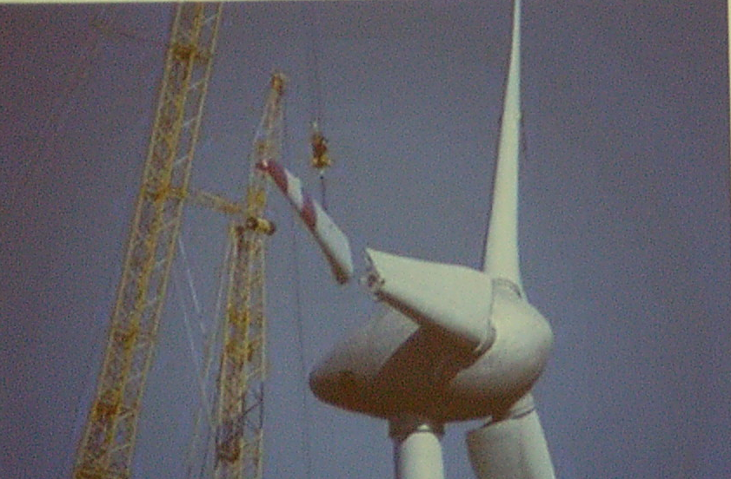
二、风电叶片大型化面临的挑战
分段式叶片：E-126风电机组：
21
Notes:
21

Slide 22
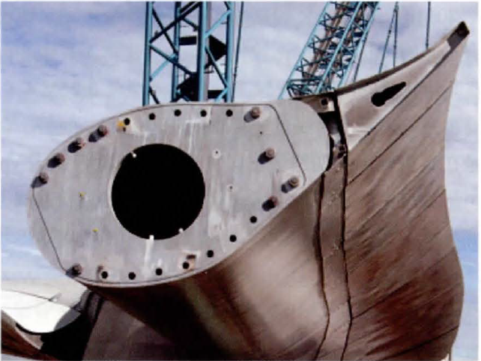
二、风电叶片大型化面临的挑战
分段式叶片：E-126风电机组：
22
Notes:
22

Slide 23
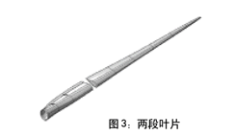
二、风电叶片大型化面临的挑战
分段式叶片：G-128风电机组：
2009 年， 歌美飒在西班牙安装了第一台G128 -4.5MW 风电机组， 叶轮直径为128m ， 额定功率4.5MW 。叶片采用两段式设计， 两段均为复合材料，叶片总长为62.5m，其中，叶根段长度30.5m ，叶尖段长度32m， 接合处通过螺栓连接件连接。
23
Notes:
23

Slide 24
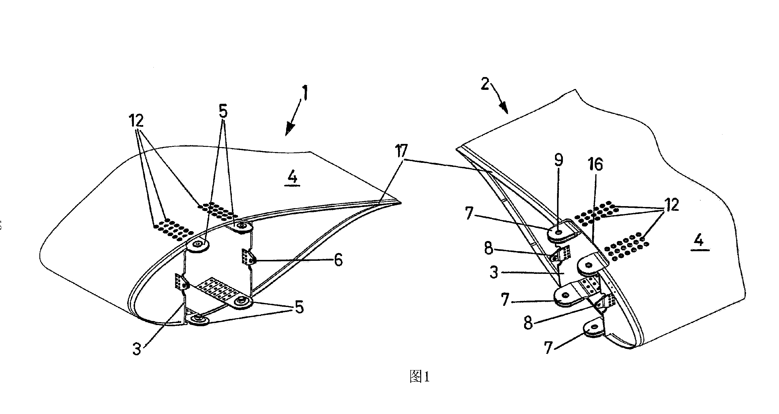
二、风电叶片大型化面临的挑战
歌美飒分段式叶片专利：CN 1957178A
24
Notes:
24

Slide 25
二、风电叶片大型化面临的挑战
2. 大型风电叶片新技术的应用 – 新型叶片结构
国内分段式叶片叶片的研制情况（截至到2010年）：
华锐风电：2010年申报了发明专利；
中船重工海装：2010年获实用新型专利；
许继： 2010年获实用新型专利；
25
Notes:
25

Slide 26
二、风电叶片大型化面临的挑战
2. 大型风电叶片新技术的应用 – 新材料的应用
目前，新开发大型风电机组的叶片通常超过70米， 如：
LM公司为阿尔斯通6MW风电机组研制的73.5P叶片，长度为73.5m；
西门子的SWT-6.0-154风电机组，叶片B75的长度为75米；
维斯塔斯的V164 - 7.0MW 风电机组，叶片长度达到了80m。
为了使得这类大型复合材料叶片的各项技术指标满足设计要求，除了优良的气动设计外，叶片材料的应用技术需要不断的创新，如，增强材料和基体材料的创新。
26
Notes:
26

Slide 27
二、风电叶片大型化面临的挑战
2. 大型风电叶片新技术的应用 – 新材料的应用
◆ 碳纤维的应用技术
大型复合材料叶片结构的轻量化为碳纤维应用带来了机遇，碳纤维开始陆续在大型叶片的主承力部位应用，如承载主梁、后缘增强、根部等。
目前，常用的碳纤维类型：
小丝束碳纤维：日本东丽：T620 、T700S
大丝束碳纤维：美国卓尔泰克：P35
T620是东丽专门为风电叶片开发。
27
Notes:
27

Slide 28
二、风电叶片大型化面临的挑战
◆ 碳纤维的应用技术
风电叶片常用的增强材料性能
 | 玻璃纤维 |  |  | 碳纤维
性能 | Advantex | H-glass | T620S | T700S | P35
拉伸强度 MPa | 2206 | 3060 | 4400 | 4900 | 3800
拉伸模量 GPa | 74 | 86 | 235 | 230 | 242
断裂伸长率 % | ＞ 3% | ＞ 3% | ------ | 2.1 | 1.5
密度 g/cm³ | 2.62 | 2.52 | 1.77 | 1.8 | ------
热膨胀系数×10⁻⁶/℃ | 6 | 4.1 | ------- | －0.38 | ------
28
Notes:
28

Slide 29
二、风电叶片大型化面临的挑战
2. 大型风电叶片新技术的应用 – 新材料的应用
◆ 碳纤维的应用技术问题：
高刚度可以提升叶片的整体刚度，这是毋庸置疑的； 但是，作为混杂结构的大型叶片，需要注意以下情况：
环境引起的热应力（单向）/残余应力（层合）；
碳纤维良好的导电性带来的防雷系统的复杂性；
制造工艺的特殊性（纤维直径小/空隙小、流动困难）等。
29
Notes:
29

Slide 30
二、风电叶片大型化面临的挑战
2. 大型风电叶片新技术的应用 – 新工艺技术 –热应力/残余应力的影响
复合材料叶片的固化过程实际上就是线形的热固性树脂（环氧、不饱和聚酯、乙烯基酯等）交联为不溶不熔的体型结构过程。当有温差存在时，就会产生热应力。
单向复合材料的热应力主要的参数（碳纤维更突出）：
｛ σ_{L} ｝= ［ Q ］（｛ ε_{L} ｝- ｛ α_{L} ｝ · ΔT ）
σ_{L} --- 单层板主方向上的热应力
Q --- 刚度系数，与模量E、泊松比ν有关（CF的Q大）
ε_{L} --- 热应变
α_{L} --- 热膨胀系数（CF的α_{L}小，T700S α -0.38 ⋅10⁻⁶/°C ）
ΔT --- 温度差（如最高成型与最低使用温度80 ~ -30 /°C ）
30
Notes:
30

Slide 31
二、风电叶片大型化面临的挑战
2. 大型风电叶片新技术的应用 – 新工艺技术 –热膨胀系数的影响
可以通过以下公式预测单向复合材料的热膨胀系数：
α_{f} E_{f} V_{f} + α_{m} E_{m} V_{m}
α_{L} = ---------------------------------------
E_{f} V_{f} + E_{m} V_{m}
在树脂基复合材料中，树脂基体的热膨胀系数比增强材料要高于一个数量级以上，更容易发生热变性，因此，复合材料的横向热变性高于纵向变形。这种特性在应用碳纤维时应特别注意。
复合材料叶片是一个层合结构，当叶片从固化温度降至环境温度时，层合结构就会产生残余应力。这种残余应力将影响叶片的强度。
31
Notes:
31

Slide 32
二、风电叶片大型化面临的挑战
2. 大型风电叶片新技术的应用 – 新材料的应用
适合树脂真空导入成型的树脂体系
目前，风电叶片常用的树脂系统主要由：环氧树脂体系
不饱和聚酯树脂体系
我国商业化的风电叶片主要以适合真空导入的低粘度环氧体系作为基体材料。但是，随着叶片尺寸和厚度的增加，对环氧树脂体系也提出新的要求：
树脂体系固化过程的放热量应该更低；
树脂体系在工艺过程中应保持良好的流动性，尤其碳纤维叶片。
32
Notes:
32

Slide 33
三、大型复合材料叶片的材料应用技术
2. 大型风电叶片新技术的应用 – 新材料的应用
◆ 适合大型叶片的树脂体系 – 放热低
比如，叶片成型时的温度记录表明，叶片固化时：
承载主梁表面温度为70 ~ 75℃；
叶片根部的表面温度可达75~85 ℃；
叶片内部的温度会更高（甚至超过100 ℃ ）。
为此，专业的树脂制造商为大型叶片开发出了低放热的环氧树脂体系。
33
Notes:
33

Slide 34
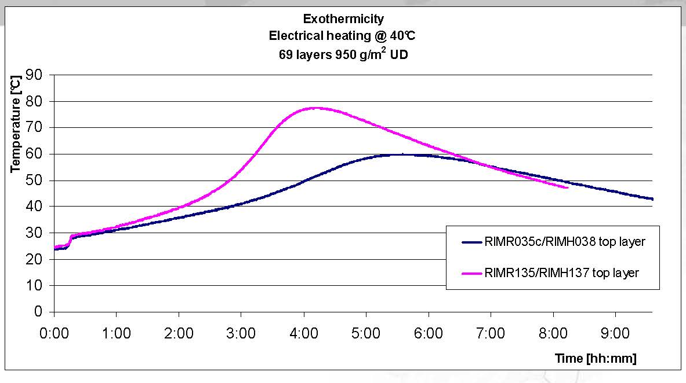
三、大型复合材料叶片的材料应用技术
◆ 低放热的树脂体系
34
Notes:
34

Slide 35
二、风电叶片大型化面临的挑战
◆ 适合树脂真空导入成型 的树脂体系 –流动性好
大型复合材料叶片不仅要求树脂体系在交联反应过程中应具有较低的放热，还需要具备良好的流动性，尤其是树脂体系在成型过程中，其粘度随时间变化缓慢，以适应大型叶片长时间灌注的工艺需求。这一点在进行碳纤维叶片制作时尤为突出。
一般地，叶片用玻璃纤维的直径多为17 ~ 21 μm，纤维之间存在的孔隙较大，有利于树脂的流动；而叶片所用碳纤维直径仅为7 μm，纤维之间的孔隙较小，树脂的流动阻力比较大，流动困难。
新型的环氧树脂可以很好地改善其流动性能，并针对碳纤维叶片开发出专用树脂体系。
35
Notes:
35

Slide 36
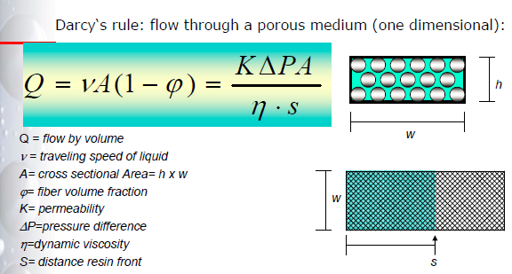
三、大型复合材料叶片的材料应用技术
◆ 适合树脂真空导入成型 的树脂体系 –流动性好
复合材料叶片在真空导入工艺的理论基础就是液体通过多孔介质流动的达西定律：
36
Notes:
36

Slide 37
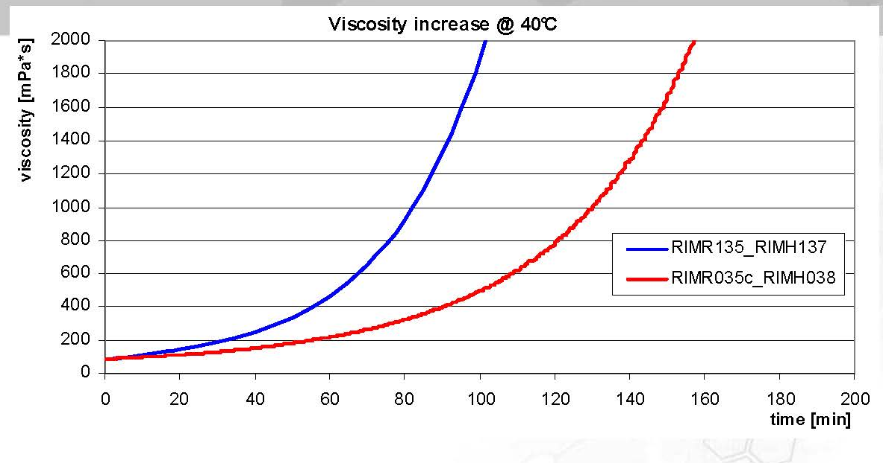
二、风电叶片大型化面临的挑战
◆ 适合树脂真空导入成型 的树脂体系 –流动性好
37
Notes:
37

Slide 38
二、风电叶片大型化面临的挑战
◆ 适合表面保护材料
随着风电叶片的旋转直径的增加，叶片尖部的线速度成倍增加：
1.5MW-77m， 18rpm， V = 260 km / h （动车）
5.0MW-126m， 12rpm， V = 284 km / h
7.0MW-164m， 10.5rpm， V = 325 km / h （高铁）
此时，应该考虑叶片：
现用的表面涂层的材料系统是否合适？
现用的涂层厚度是否能满足要求？
38
Notes:
38

Slide 39
二、风电叶片大型化面临的挑战
2. 大型风电叶片新技术的应用 – 新材料的应用
适合表面保护材料
适合海上风电的叶片表面保护材料及评价标准
随着风电叶片的旋转直径的增加，叶片尖部的线速度成倍增加，应该考虑叶片：
现用的表面涂层的材料系统是否合适？
现用的涂层厚度是否能满足要求？
39
Notes:
39

Slide 40
二、风电叶片大型化面临的挑战
2. 大型风电叶片新技术的应用 – 新工艺技术
复合材料风电叶片制造技术现状
成型工艺：预浸料铺放/真空袋压成型（Vestas、Gamesa）
树脂真空导入/真空袋压成型（大多数叶片制造商）
成型方式：分步制作/胶粘成型（大多数叶片制造商）
整体成型（西门子）
40
Notes:
40

Slide 41
二、风电叶片大型化面临的挑战
2. 大型风电叶片新技术的应用 – 新工艺技术
大型叶片的树脂真空导入技术要点
● 适合大型叶片的树脂真空导入系统设计
● 适合大型叶片的工艺参数（温度、速度等）选择
● 主梁制备中保持纤维平直，避免漂移
● 根部的浸透性
● 树脂/胶粘剂固化过程的适时监测
41
Notes:
41

Slide 42

二、风电叶片大型化面临的挑战
2. 大型风电叶片新技术的应用 – 新工艺技术–纤维漂移/平直度的影响
复合材料叶片在真空灌注过程中，树脂的流动和多余树脂的排出都会造成增强纤维产生漂移和波纹（尤其是单向织物）。
42
Notes:
42

Slide 43
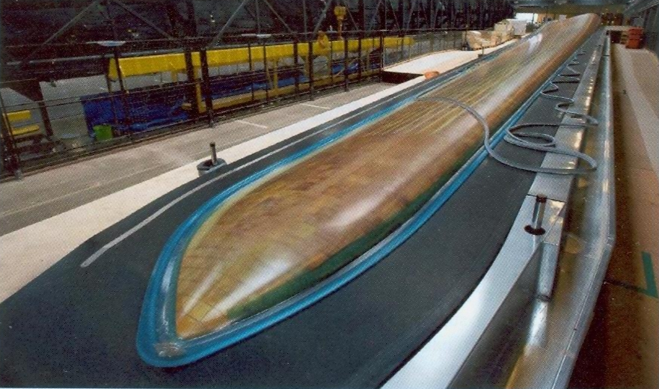
二、风电叶片大型化面临的挑战
2. 大型风电叶片新技术的应用 – 新工艺技术 – 西门子的整体叶片
43
Notes:
43

Slide 44
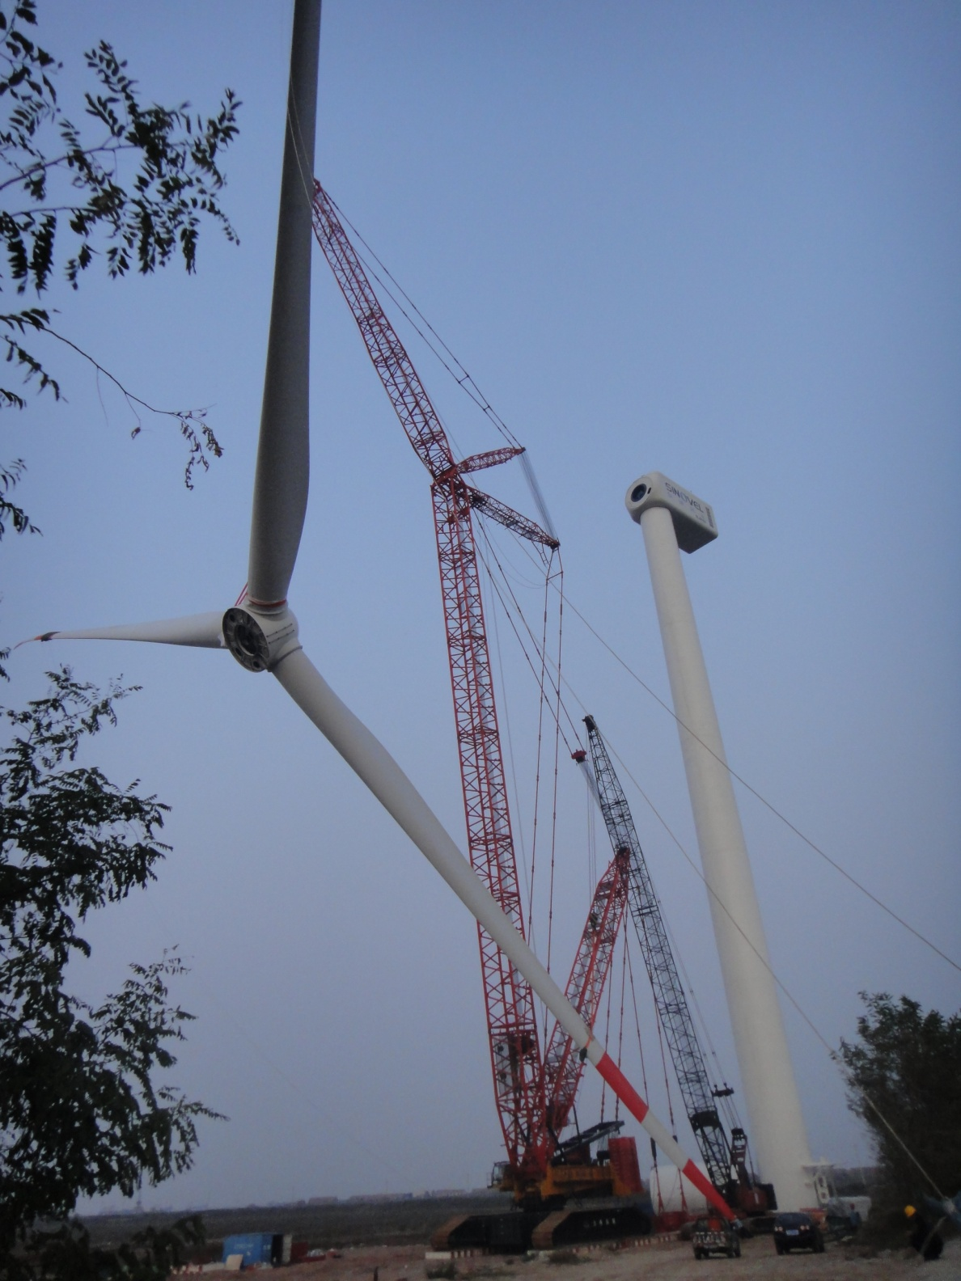
第一台6.0MW-62m
叶片在江苏响水的吊装

Slide 45
二、风电叶片大型化面临的挑战
3. 风电叶片发展的新动向
复合材料叶片的智能化
由于海上风电场的气候恶劣，监测和维护困难，对外界温度、叶片裂纹、雷击等对叶片损伤的早期预警和实时监控就显得十分重要。
叶片制造商将光纤传输和监控技术用于复合材料叶片结构，可以实现对复合材料叶片（尤其是叶片根部）载荷/变形的实时监控和调节，使得复合材料叶片具有智能功能。
一旦叶片所承受外界载荷（温度、风速、风载等）超过设计载荷、叶片主体产生裂纹、外界雷击等可能对叶片造成损伤，叶片的监控系统就会发出早期预警信号，需要对叶片进行及时的维护，提高运行的可靠性。
45
Notes:
45

Slide 46
二、风电叶片大型化面临的挑战
复合材料叶片的回收与综合利用
根据规划，到2020年，我国风电装机将达到15万MW，需要1.5MW风机10万台，配套的复合材料叶片170万吨。
叶片设计寿命一般为20年。到2040年，我国需要处理的复合材料风机叶片至少170万吨，还不包括叶片制造过程中产生的废弃物。退役叶片的处理是全球风电行业必须面对的一个难题。
不能一方面利用风能的绿色能源，另一方面又产生新的环境污染。
46
Notes:
46

Slide 47

谢谢！

